Slide 1


HÀNH TINH XANH CỦA EM

Slide 2


BỜ TRE ĐÓN KHÁCH
BÀI 12
BÀI 12
TIẾT 4
LUYỆN TỪ VÀ CÂU

Slide 3

1. Xếp từ vào nhóm thích hợp
Từ chỉ con vật
Từ chỉ bộ phận con vật
đầu
dê
cổ
bò
chân
lợn
đuôi
cánh
mắt
mỏ
gà
vịt

Slide 4
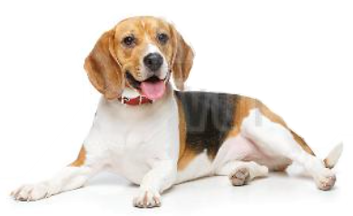
2. Tìm từ ngữ chỉ đặc điểm (bộ lông, đôi mắt, cặp sừng,…) của từng con vật trong hình.
Mắt
Tai
Mũi

Slide 5
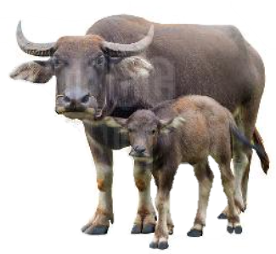
2. Tìm từ ngữ chỉ đặc điểm (bộ lông, đôi mắt, cặp sừng,…) của từng con vật trong hình.
Sừng
lông
chân

Slide 6
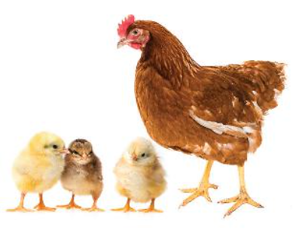
2. Tìm từ ngữ chỉ đặc điểm (bộ lông, đôi mắt, cặp sừng,…) của từng con vật trong hình.
lông
mỏ
mào
móng

Slide 7
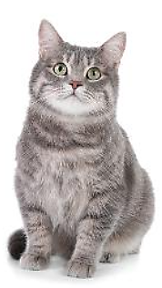
2. Tìm từ ngữ chỉ đặc điểm (bộ lông, đôi mắt, cặp sừng,…) của từng con vật trong hình.
lông
mắt
tai
ria
chân

